Slide 1
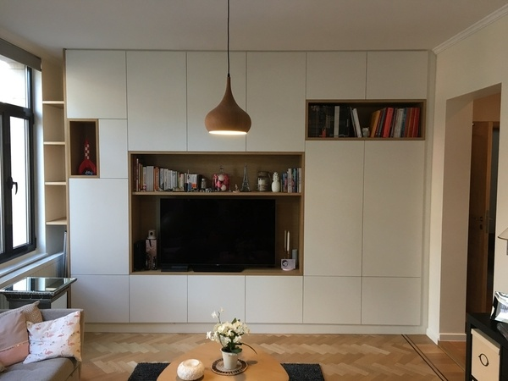
Accueil
réalisations
Savoir-faire
contact
Menuisier Ebéniste aux Rousses
Projets sur mesure
L’amour du bois
Cette photo par Auteur inconnu est soumise à la licence CC BY-SA-NC

Slide 2
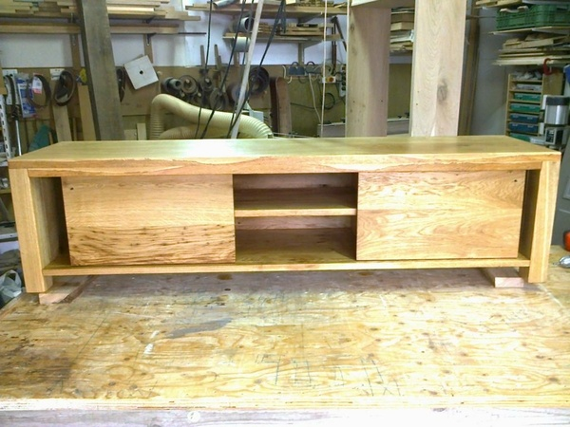
Accueil
réalisations
Savoir-faire
contact
Cette photo par Auteur inconnu est soumise à la licence CC BY-NC
Meuble Télé en frêne
contact

Slide 3
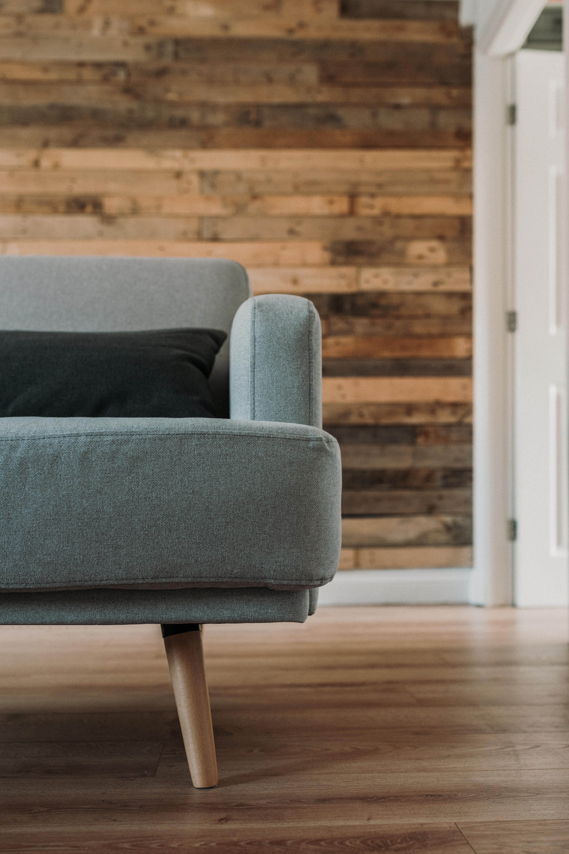
Accueil
réalisations
Savoir-faire
contact
Parquet chêne
contact

Slide 4
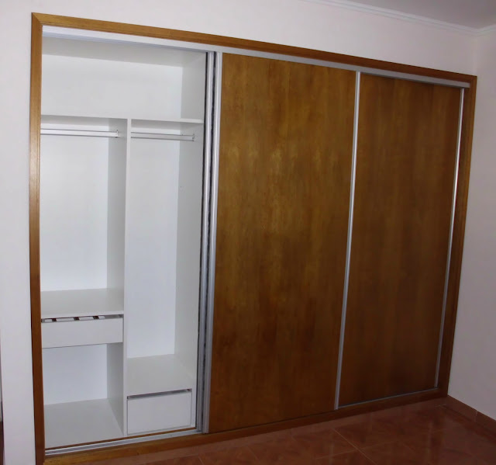
Accueil
réalisations
Savoir-faire
contact
Dressing porte coulissante
contact
Cette photo par Auteur inconnu est soumise à la licence CC BY-NC-ND

Slide 5

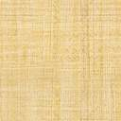
Accueil
réalisations
Savoir-faire
contact
A l’écoute de chaque client, je réalise votre projet avec les matériaux les plus nobles dans le respect de toutes vos contraintes
Menuisier Ebéniste aux Rousses
contact

Slide 6
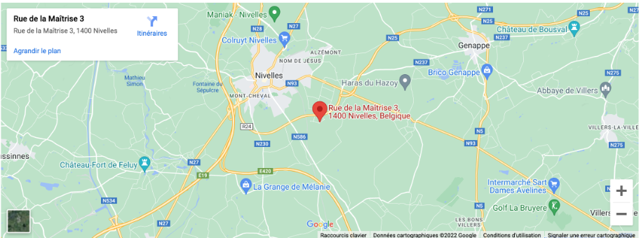
Accueil
réalisations
Savoir-faire
contact
téléphone
email
Menuisier Ebéniste aux Rousses
Projets sur mesure
L’amour du bois
Cette photo par Auteur inconnu est soumise à la licence CC BY-SA-NC

Slide 7
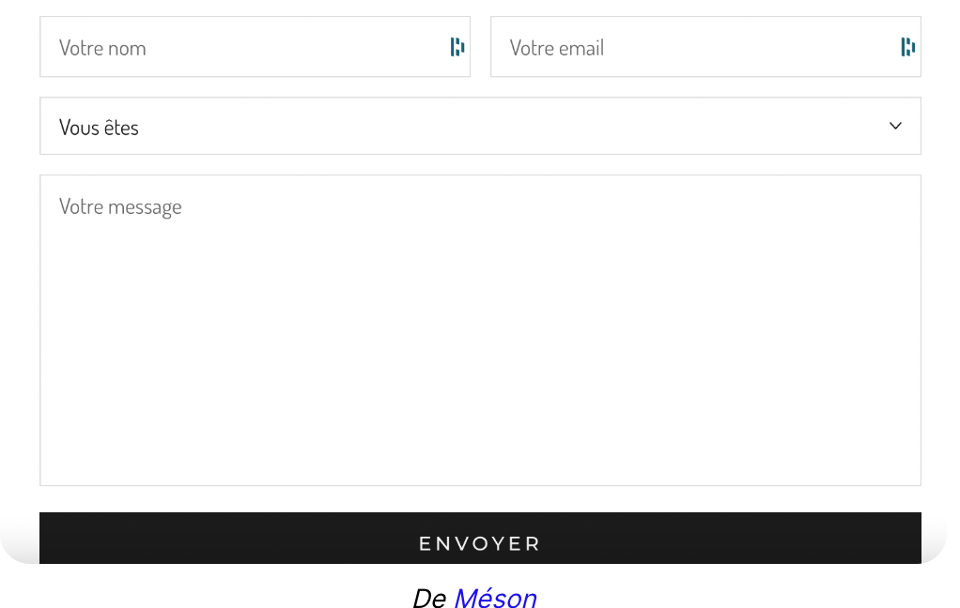
Accueil
réalisations
Savoir-faire
contact
Cette photo par Auteur inconnu est soumise à la licence CC BY-SA-NC
Menuisier Ebéniste aux Rousses
Projets sur mesure
L’amour du bois

